Slide 1
PŮSOBENÍ ZEMSKÉ TÍŽE
Registrační číslo projektu: CZ.1.07/1.1.38/02.0025
Název projektu: Modernizace výuky na ZŠ Slušovice, Fryšták, Kašava a Velehrad
Tento projekt je spolufinancován z Evropského sociálního fondu a státního rozpočtu České republiky.
Př_147_Geologie_Působení zemské tíže
Autor: Mgr. Jiří Sukaný
Škola: Základní škola Velehrad, okres Uherské Hradiště, příspěvková organizace

Slide 2
Anotace:
Digitální učební materiál je určen pro seznámení, rozšíření, upevňování o geologických dějích.
Materiál rozvíjí, podporuje, vysvětluje znalosti o působení zemské tíže
Je určen pro předmět přírodopis 9. ročník
Tento materiál vznikl ze zápisu autora jako doplňující materiál k učebnici: Černík, V., Martinec, Z., Vítek, J., Přírodopis 4 pro 9. ročník základní školy a nižší ročníky víceletých gymnázií, Bělehradská 47, 120 00 Praha 2: SPN, 1998, ISBN 80-7235-044-7

Slide 3
Působení zemské tíže
Zemská tíže způsobuje pohyb těles z výše položených míst níže.
Dochází k pohybu:
zvětralin
půdy
vody
ledu
sněhu

Slide 4
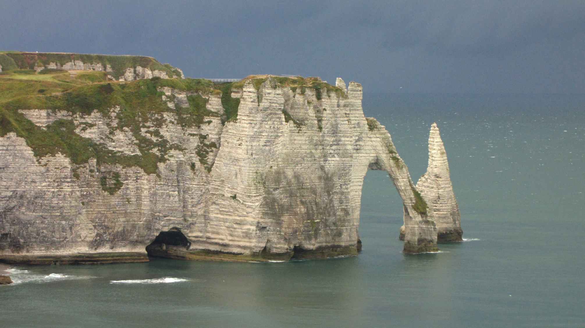
Na přetváření zemského povrchu se podílí i působení přitažlivé síly Měsíce a Slunce – způsobují příliv a odliv a tím rozrušují a přemisťují horniny na pobřeží.
Francie - Étretat

Slide 5
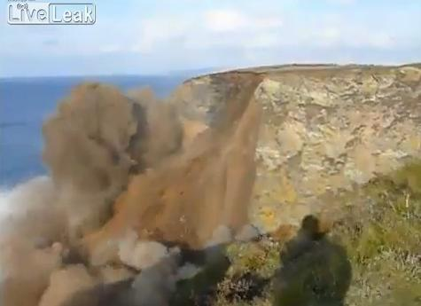
Pohyb zvětralin a půdy - pohyb uvolněných skalních bloků, úlomků hornin sutě a půdy. Při pohybu se třídí podle velikosti a hromadí se na úpatí svahů v podobě sutě.
Náhlý pohyb – řícení kamenů a bloků hornin
Náhlé zřícení bloku hornin na Cornwallu
0:50 min., kvalita 360p
http://www.youtube.com/watch?v=QdsxtCtX5nk

Slide 6
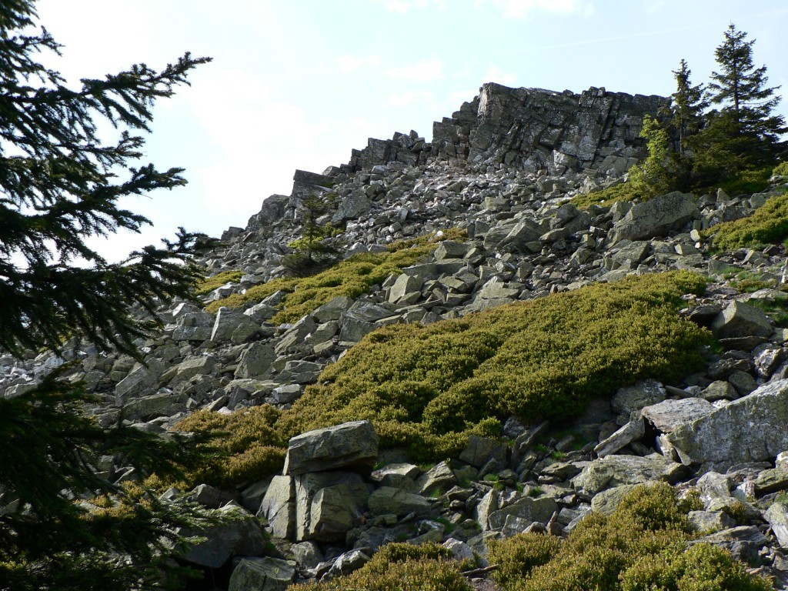
Pohybem zvětralin po svahu vznikají kamenná moře – Ztracené kameny

Slide 7
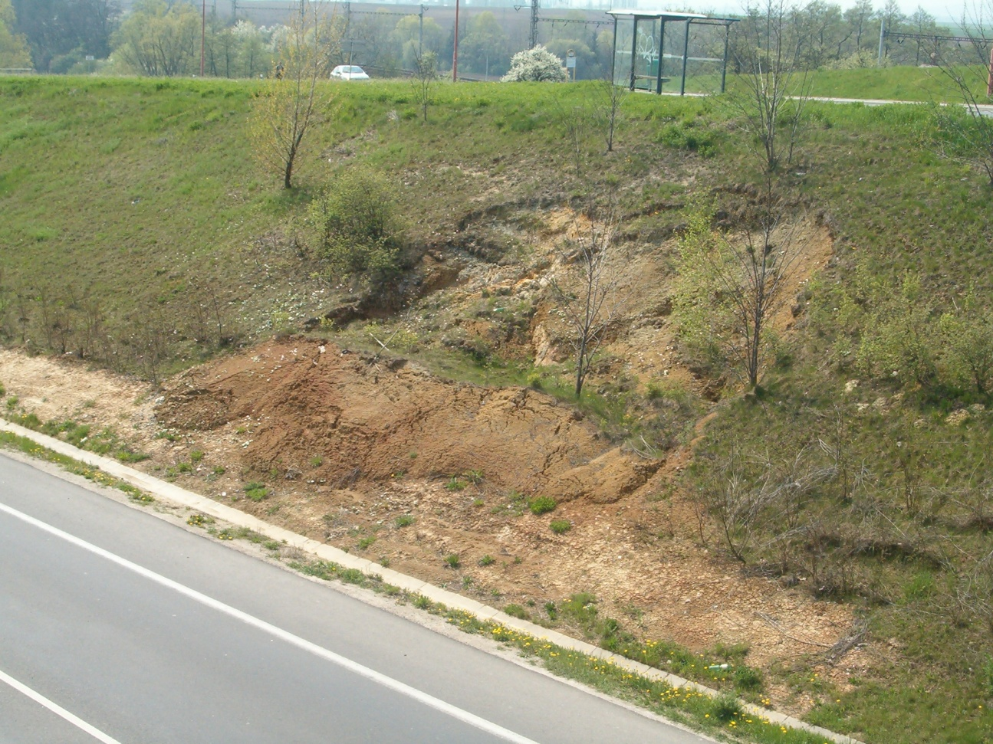
Pozvolný pohyb – sesuv
horniny, půda, bahno, písek
často po vydatných srážkách nebo při jarním tání, nevhodnými stavebními zásahy
ohrožuje komunikace a obydlí
nutné odstranit příčiny – odvodnění svahu, zpevnění piloty a opěrnými zdmi, výsadba vhodné vegetace
Sesuv příliš strmého nezpevněného svahu silničního náspu po vydatných deštích.

Slide 8
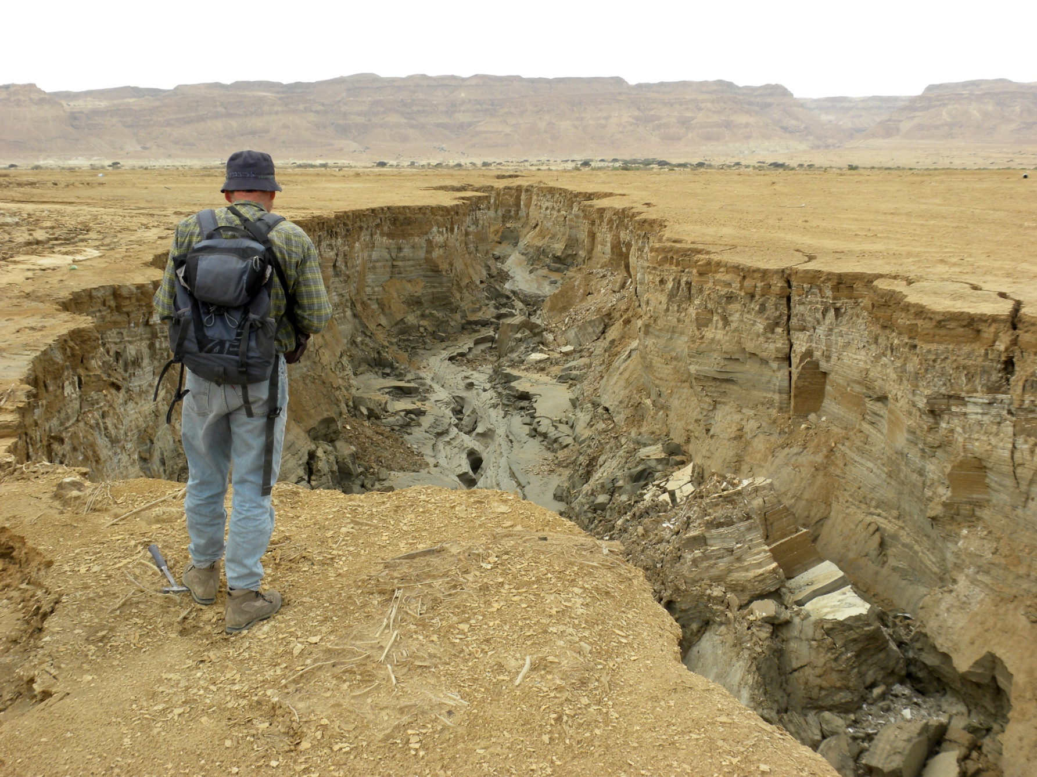
Pohyb vody - způsobují vodní erozi
Izrael – erozní rokle způsobená povodní z Judských hor

Slide 9
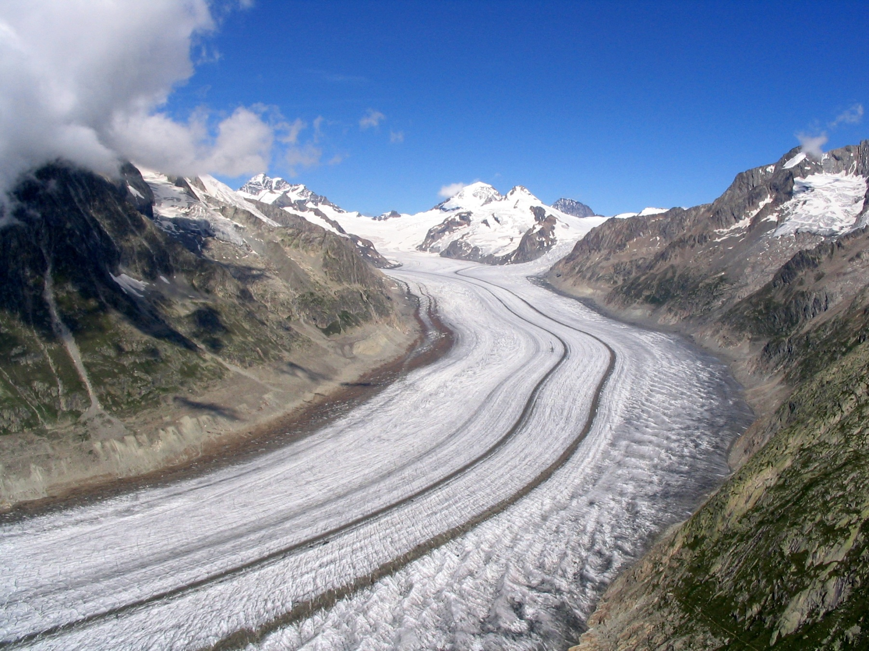
Pohyb ledu – erozní činnost ledovce, obrušuje a přetváří krajinu, akumuluje unášený materiál v podobě morén.
Ledovec Aletschgletscher (Bernské Alpy, Švýcarsko).

Slide 10
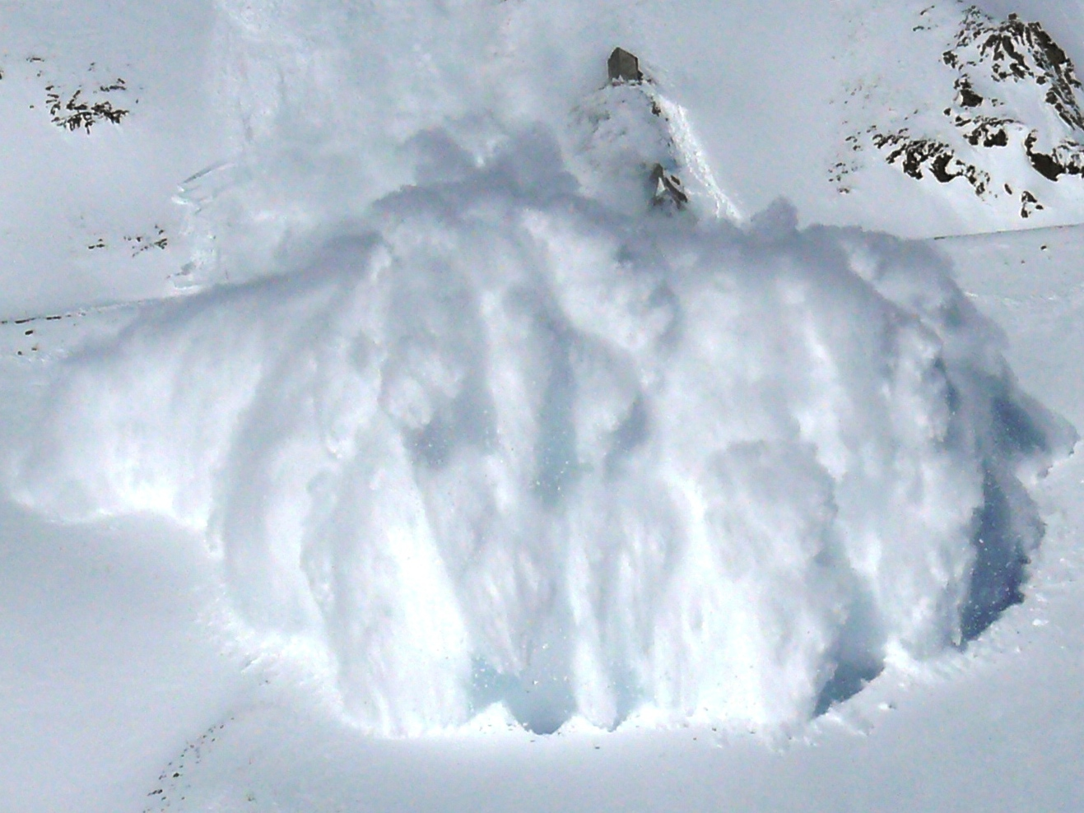
Pohyb sněhu – laviny, často unáší i kamení a stromy

Slide 11
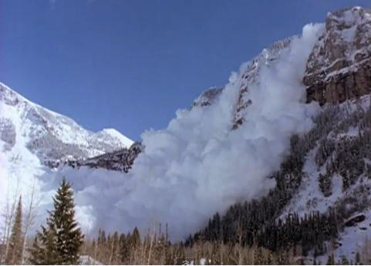
Laviny
Důležitá je lavinová prevence – tři hlavní faktory ovlivňující lavinové nebezpečí – terén, sníh, počasí. Většina obětí sama spustí lavinu.
6:07 min., kvalita 480p
http://www.youtube.com/watch?v=5BwsLhfH3TE

Slide 12
POUŽITÉ ZDROJE:
Massive Cornwall rockfall captured on video!. 2011. Dostupné z: http://www.youtube.com/watch?v=QdsxtCtX5nk
ZtraceneKameny.jpg. In: Wikipedia: the free encyclopedia [online]. San Francisco (CA): Wikimedia Foundation, 2008 [cit. 2013-04-19]. Dostupné z: http://cs.wikipedia.org/wiki/Soubor:ZtraceneKameny.jpg
Dead Sea Coastal Erosion March 2012.JPG. In: Wikipedia: the free encyclopedia [online]. San Francisco (CA): Wikimedia Foundation, 2012 [cit. 2013-04-20]. Dostupné z: http://en.wikipedia.org/wiki/File:Dead_Sea_Coastal_Erosion_March_2012.JPG
Grosser Aletschgletscher 3196.JPG. In: Wikipedia: the free encyclopedia [online]. San Francisco (CA): Wikimedia Foundation, 2005 [cit. 2013-04-20]. Dostupné z: http://cs.wikipedia.org/wiki/Soubor:Grosser_Aletschgletscher_3196.JPG
2007-02-15-CLB-Couloir2-1c.JPG. In: Wikipedia: the free encyclopedia [online]. San Francisco (CA): Wikimedia Foundation, 2012 [cit. 2013-04-20]. Dostupné z: http://en.wikipedia.org/wiki/File:2007-02-15-CLB-Couloir2-1c.JPG
Ode to Avalanche. 2012. Dostupné z: http://www.youtube.com/watch?v=5BwsLhfH3TE

